Slide 1

Trường Đại học
Ngoại Ngữ - Tin Học TP Hồ Chí Minh
Khoa Công nghệ thông tin
BÁO CÁO
KIỂM THỬ PHẦN MỀM
TÌM HIỂU CÔNG CỤ REDMINE
Giảng viên hướng dẫn: Tiếu Phùng Mai Sương

Slide 2
THÀNH VIÊN
19DH110978
Nguyễn Văn Đức Tính
19DH111234
Lê Quốc Hưng
19DH111132
Huỳnh Vĩnh Đạt

Slide 3
NỘI DUNG CHÍNH
BUG TRACKING
    1. Bug Tracking là gì?
    2. Ý Nghĩa của Bug Tracking?
REDMINE
1. Tổng quan về REMIND
2. Tại sao chọn REMIND
3. So sánh với các công cụ khác
4. Các tính năng của REMIND
5. Ưu và nhược điểm của REMIND
5. TEST PLAN
6. Cài đặt và hướng dẫn sử dụng công cụ
GIỚI THIỆU ỨNG DỤNG ĐẶT BÀN
PHÂN CÔNG CÔNG VIỆC

Slide 4

BUG TRACKING
1. Bug Tracking là gì?
Là một quá trình được sử dụng bởi các nhân viên đảm bảo chất lượng và lập trình viên để theo dõi các vấn đề phần mềm và độ phân giải.
Một hệ thống theo dõi lỗi thường đưa ra để lưu trữ thông tin về lỗi đã thông báo.
Đây là loại sự cố hệ thống theo dõi cung cấp một cái nhìn tổng quan tập trung rõ ràng về yêu cầu phát triển và các quốc gia tương ứng của họ.

Slide 5
2. Ý nghĩa của Bug Tracking
Theo dõi lỗi cho phép người dùng nhập vào các báo cáo lỗi trực tiếp vào một hệ thống mà các bản ghi và theo dõi họ.
Sử dụng thường xuyên của một hệ thống theo dõi lỗi cung cấp một kỷ lục hiệu quả đội ngũ phần mềm.
Trackers lỗi địa phương thường được sử dụng bởi các đội của các chuyên gia hỗ trợ ứng dụng để theo dõi các vấn đề thông báo cho các nhà phát triển phần mềm.

Slide 6
3. Công cụ Bug Tracking
Hiện nay, có rất nhiều công cụ hỗ trợ các dự án quản lý task, feature, issue và bug. Phổ biến một trong số đó là công cụ Redmine.
Redmine là 1 công cụ để quản lý dự án trên Web, được viết trên Ruby on Rails, cho phép người dùng quản lý nhiều project và tạo ra cả những subproject trong đó.
Sau đây em tập trung rõ hơn về REDMINE hỗ trợ tester quản lý các bug một cách hiệu quả.

Slide 7

REDMINE
1. Tổng quan về REDMINE
Đầu tiên REDMINE là gì ?
Redmine là một công cụ được tạo ra nhằm mục đích theo dõi các vấn đề xảy ra của một dự án và quản lý dự án (project management). Redmine hoạt động trên web miễn phí và mã nguồn mở để người dùng dễ dàng sử dụng.
Redmine có vai trò trong việc quản lý các vấn đề như nhiệm vụ, lỗi và yêu cầu hỗ trợ. Thông qua việc sử dụng phần mềm quản lý dự án sẽ dễ dàng hơn cho bạn trong việc báo cáo kết quả hàng ngày với các bộ phần có chức trách cao hơn trong doanh nghiệp, …

Slide 8
2. Tại sao chọn REDMINE
Trong thực tế khi ta thực hiện làm dự án phần mềm với nhóm thì chúng ta cần phải có một hệ thống quản trị công việc. Để đáp ứng được nhu cầu này thì chúng ta có thể có một số lựa chọn các phần mềm quản trị như:
Atlassian.com
Clickup.com
Asana.com
Monday.com
Trello.com
Các hệ thống này thường sẽ cho mình free với số lượng account nhất định, hoặc giới hạn tính năng, chứ không hỗ trợ nhiều nếu version mình dùng không phải là trả phí.

Slide 9
2. Tại sao chọn REDMINE
Trong tất cả các lựa chọn trên thì Redmine là một trong những lựa chọn đáng cân nhắc vì:
Redmine open source và có nhiều plugin miễn phí
Dễ dàng tích hợp với slack và các hệ thống khác như git, svn, etc.
Có thể tùy chỉnh hệ thống theo nhiều cách thống kế khác nhau
Có API hỗ trợ trong quá trình import/export task để thống kê vào google sheet/excel
Phân quyền, tạo query truy vấn task cho nhiều role khác nhau.
Ngoài ra, tất cả các Services (dịch vụ) được dùng hoàn toán miễn phí

Slide 10



3. So sánh với các công cụ khác
Trello và Github đều khả năng quản lý các issue thành các taskboard đơn giản, mặc khác khi số lượng issue tăng lên thì việc theo dõi trở nên khó hơn và khả năng gây ra phiền toán với việc lục tìm lịch sử, tìm kiếm những task liên quan. vì thế Trello và Github chỉ phù hợp để quản lý những project tầm vừa và nhỏ.
Ngược lại với Redmine, Các Project đơn giản chia nhỏ thành các subproject hoặc chia thành các tracker để đơn giản tìm kiếm. Quản lý quyền truy cập vào các project rất linh động(Role-based access control). Mặc định ban đầu mới chỉ có manager, developer, reporter. Loại User cũng khả năng tự định nghĩa thêm tuỳ thuộc vào hoàn cảnh dùng, như tester, officer, …

Slide 11
4. Các tính năng của REDMINE
Cho phép việc theo dõi nhiều dự án cùng một lúc
Hỗ trợ cho việc kiểm soát về truy cập với vai trò linh hoạt
Theo dõi các vấn đề của dự án
Tạo biểu đồ
Quản lý các dữ liệu như: Tin tức, tài liệu, tập tin có liên quan đến dự án
Cho phép truy cập dữ liệu web và gửi thông báo về email của bạn
Hỗ trợ việc quản lý cho các dự án, và diễn đàn cho mỗi dự án đó
Cho phép người dùng theo dõi được thời gian một cách đơn giản
Bạn có thể tùy chỉnh cho các vấn đề của dự án và mực thời gian của dự án cũng như người dùng

Slide 12
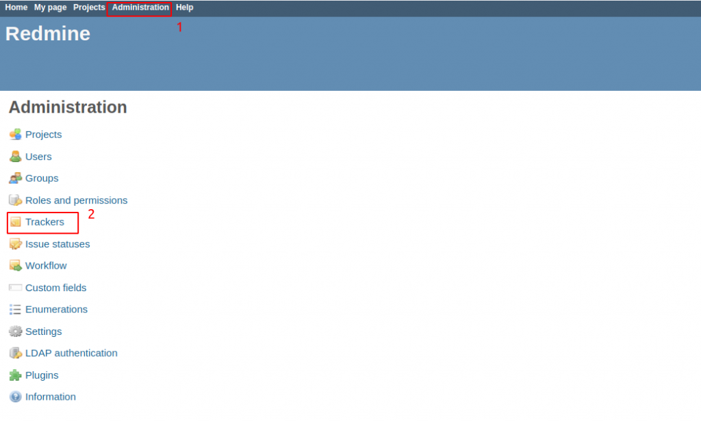
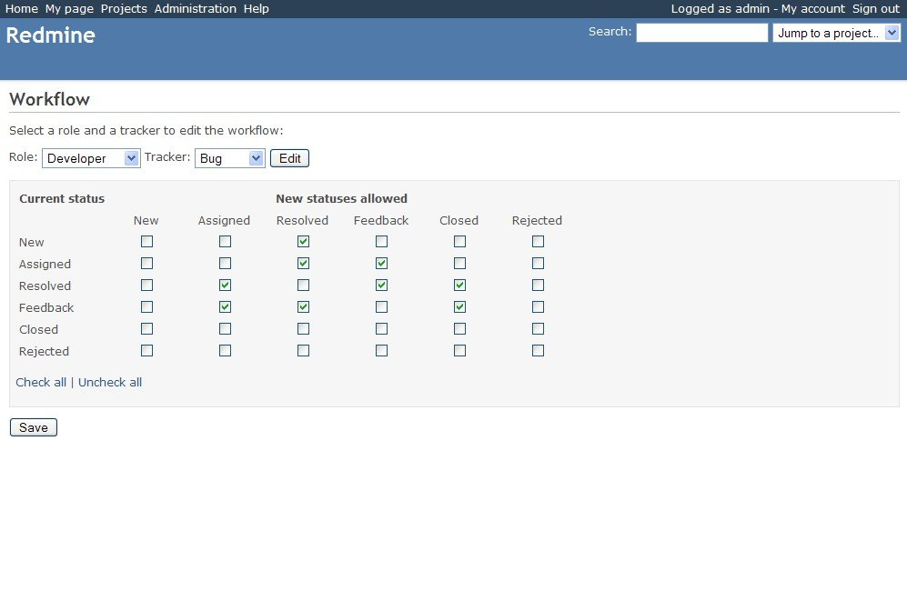
5. Ưu và nhược điểm của REDMINE
Ưu điểm: Được thể hiện rõ ở tính năng như đã nói ở phần đầu; Cài đặt đơn giản và miễn phí đối với người sử dụng; Tạo hữu ích trong quản lý dự án cho bạn.
Nhược điểm: Giao diện hiện thì đơn giản, không bắt mắt đến mức nhàm chán

Slide 13
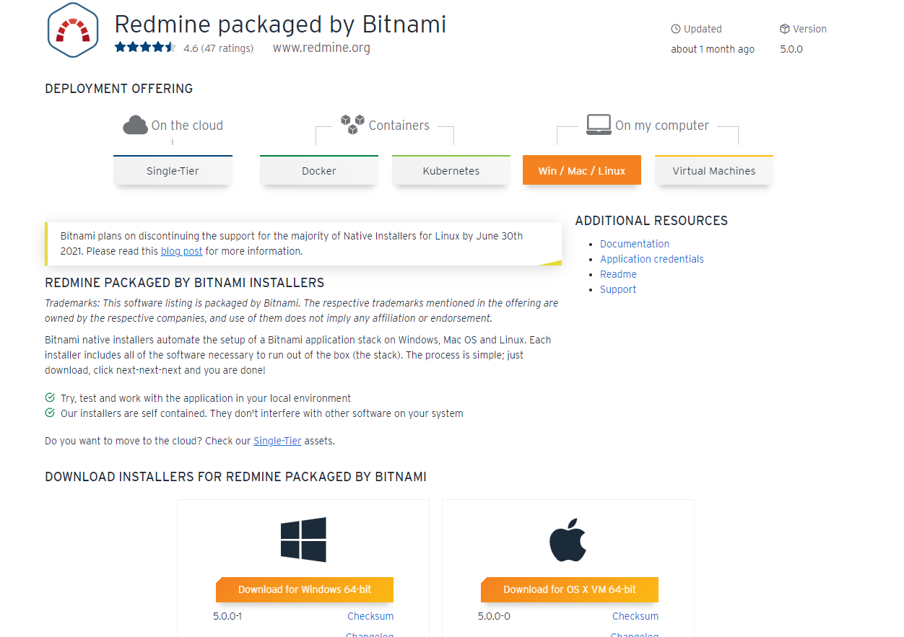
6.Hướng dẫn cài đặt
Bước 1: vào link https://bitnami.com/stack/redmine/installer
Download Readmine

Slide 14
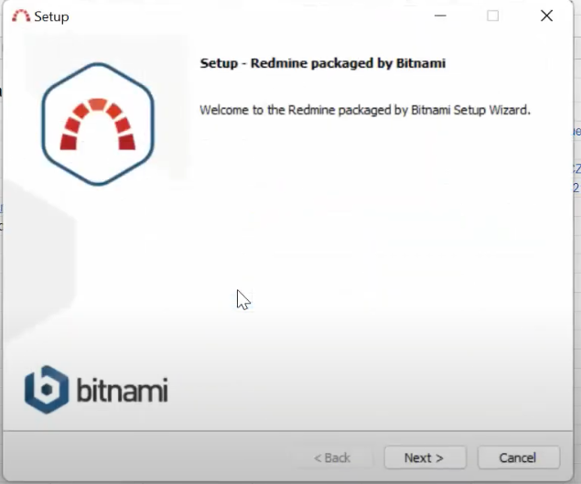
6.Hướng dẫn cài đặt
Bước 2: Set up
Setup Readmine

Slide 15
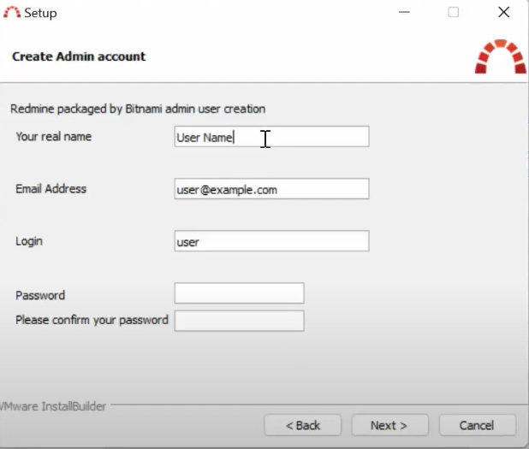
6.Hướng dẫn cài đặt
Bước 3: Setup tài khoản Admin
Setup Readmine

Slide 16
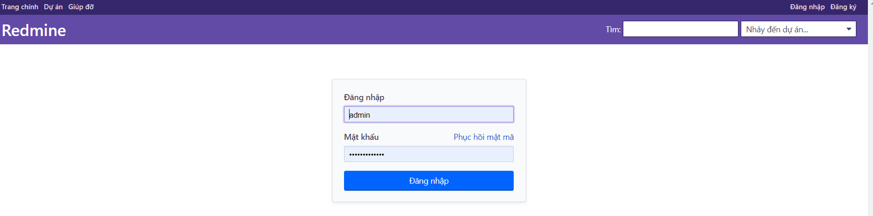
6.Hướng dẫn cài đặt
Bước 4: Sau khi setup tài khoản admin xong chúng ta đăng nhập vào
Đăng nhập tài khoản Admin

Slide 17
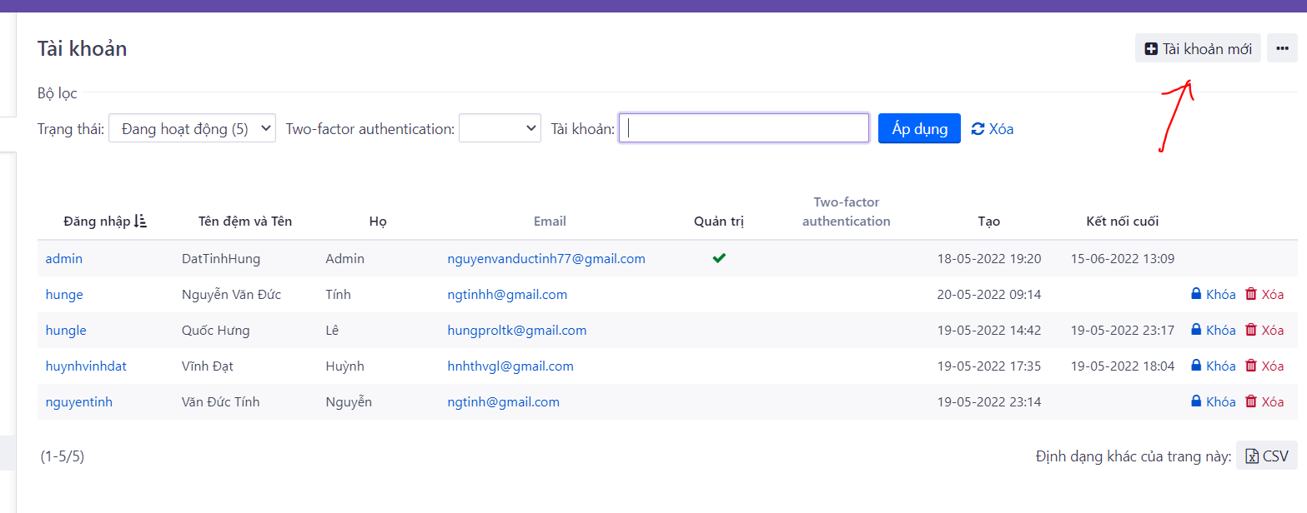
7. Hướng dẫn sử dụng REDMINE
Ở đây mình có thể quản lý tài khoản

Slide 18
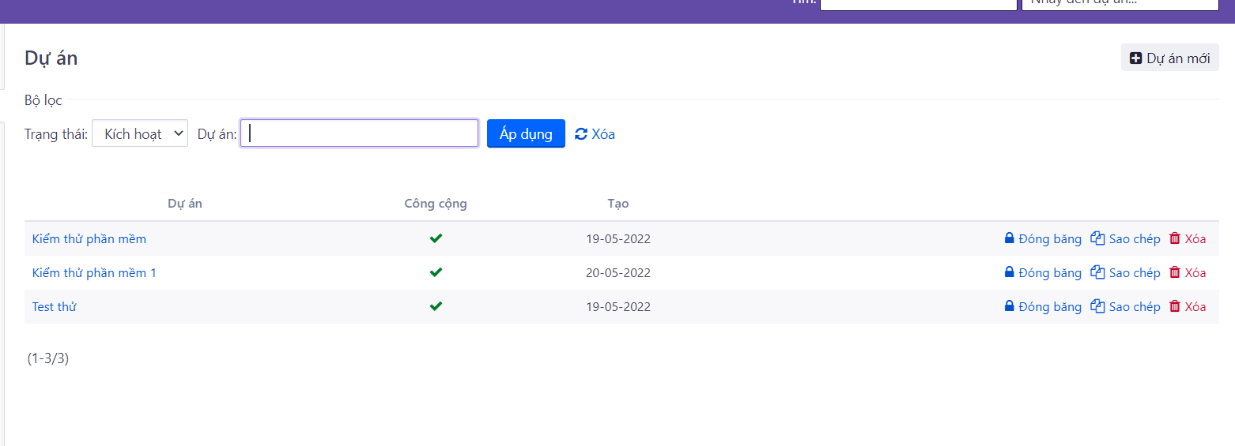
7. Hướng dẫn sử dụng REDMINE
Quản lý dự án

Slide 19
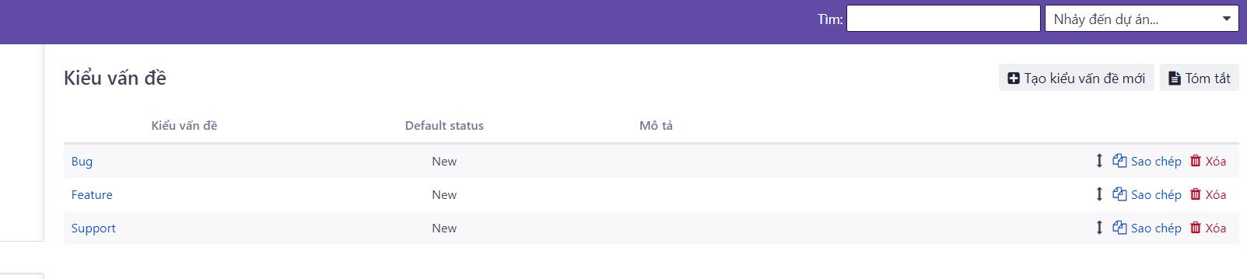
7. Hướng dẫn sử dụng REDMINE
Kiểu vấn đề

Slide 20
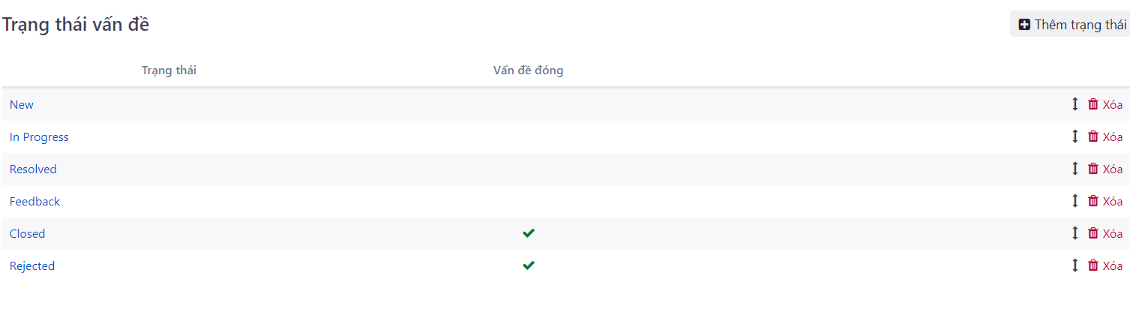
7. Hướng dẫn sử dụng REDMINE
Trạng thái vấn đề

Slide 21
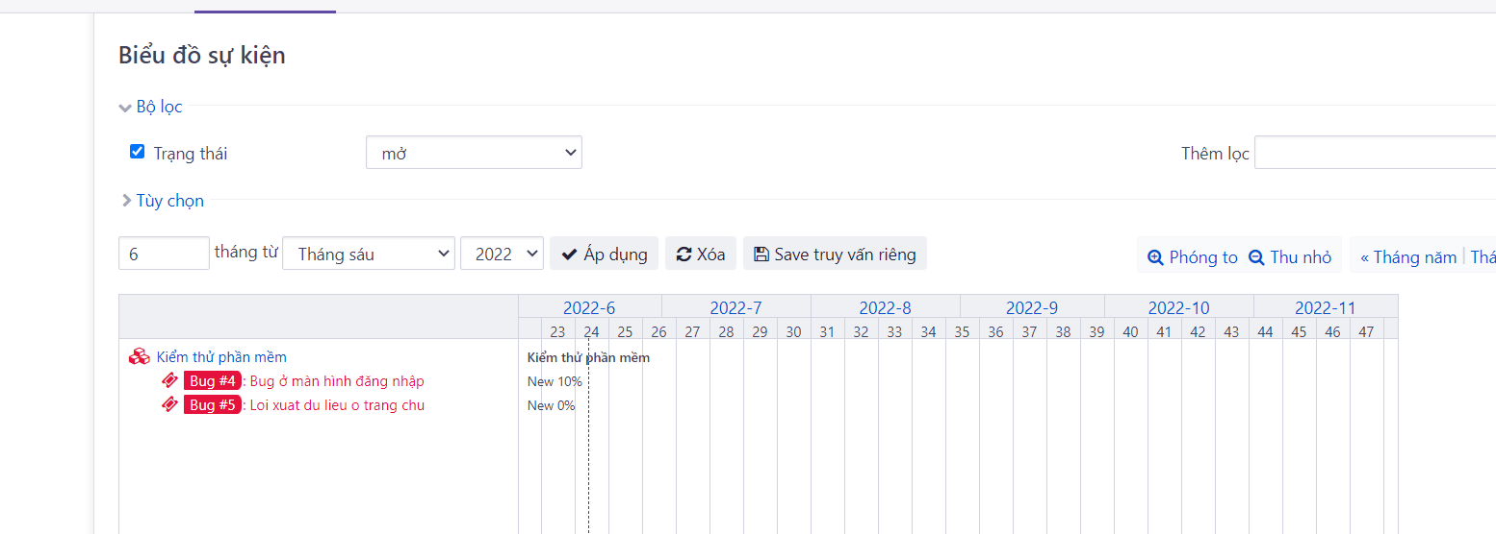
7. Hướng dẫn sử dụng REDMINE
Biểu đồ sự kiện

Slide 22
GIỚI THIỆU ỨNG DỤNG ĐẶT BÀN
1. Đối tượng sử dụng Phần mềm
Đối tượng | Tóm tắt
Admin | Là người có vai trò cao nhất trong việc quản lý hệ thống
Khách hàng | Là người dùng chính của hệ thống

Slide 23
2. Chức năng hệ thống cần kiểm thử
Admin
Đăng nhập: Admin có thể đăng nhập
Thêm bàn: Cho phép thêm bàn mới vào dữ liệu
Xóa bàn: Cho phép xóa bàn trong dữ liệu
Sửa bàn: Cho phép sửa bàn trong dữ liệu
Thêm món ăn: Cho phép thêm bàn mới vào dữ liệu
Xóa món ăn: Cho phép xóa bàn trong dữ liệu
Sửa món ăn: Cho phép sửa bàn trong dữ liệu
Quản lý khách hàng
Thông kê doanh thu

Slide 24
2. Chức năng hệ thống cần kiểm thử
Khách hàng
Đăng nhập: Cho phép user đăng nhập vào hệ thống
Xem bàn: Cho phép user bàn
Xem món: cho phép user xem món ăn
Đặt bàn: cho phép user đặt bàn
Đặt món ăn: cho phép user đặt món ăn
Thanh toán: cho phép user thanh toán
Thông tin cá nhân: cho phép user xem và chỉnh sửa thông tin cá nhân
Đăng Xuất: Cho phép user thoát tài khoản

Slide 25
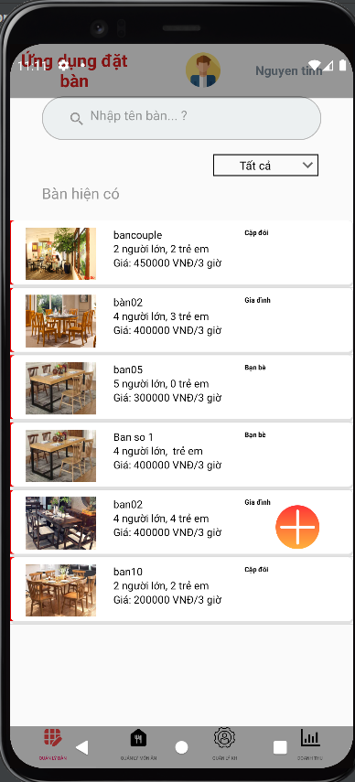
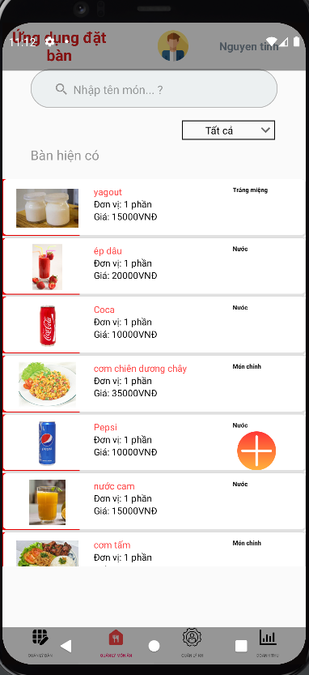

Slide 26
PHÂN CÔNG CÔNG VIỆC
Công việc | Nguyễn Văn Đức Tính | Lê Quốc Hưng | Huỳnh Vĩnh đạt
TÌM HIỂU TOOL BUG TRACKING | X | X | X
KIỂM THỬ HỆ THÔNG | X | X | X
VIẾT TEST CASE |  | X | X
LÀM PPT | X
PHẠM VI KIỂM THỬ CỦA HỆ THỐNG | X | X | X
VIẾT BÁO CÁO BUG LIST | X | X | X

